Slide 1
О введение обновленных федеральных государственных образовательных стандартов и федеральных основных общеобразовательных программ
Корнеева Анна Борисовна,
ГАУ ДПО «Амурский областной институт развития образования»

Slide 2
ФЕДЕРАЛЬНЫЙ ЗАКОН 273-ФЗ
Статья 3. Основные принципы государственной политики и правового регулирования отношений в сфере образования
12 принципов
3) гуманистический характер образования, приоритет жизни и здоровья человека, прав и свобод личности, свободного развития личности, воспитание взаимоуважения, трудолюбия, гражданственности, патриотизма, ответственности, правовой культуры, бережного отношения к природе;
4) единство образовательного пространства на территории Российской Федерации;
9) автономия образовательных организаций, академические права и свободы педагогических работников и обучающихся, предусмотренные настоящим Федеральным законом, информационная открытость и публичная отчетность образовательных организаций;
10) демократический характер управления образованием, обеспечение прав педагогических работников, обучающихся, родителей (законных представителей) несовершеннолетних обучающихся на участие в управлении образовательными организациями;
12) сочетание государственного и договорного регулирования отношений в сфере образования.
Единое образовательное пространство – основа сохранения и укрепления образовательного суверенитета страны

Slide 3
ЕДИНОЕ ОБРАЗОВАТЕЛЬНОЕ ПРОСТРАНСТВО
ФЕДЕРАЛЬНЫЙ ГОСУДАРСТВЕННЫЙ ОБРАЗОВАТЕЛЬНЫЙ СТАНДАРТ
НОО
НОО
ФЕДЕРАЛЬНАЯ ОБРАЗОВАТЕЛЬНАЯ ПРОГРАММА
ООО
ООО
СОО
СОО
100 РАБОЧИХ ПРОГРАММ ПО УЧЕБНЫМ ПРЕДМЕТАМ 1-11 КЛАСС
СОДЕРЖАТЕЛЬНОЕ ОБЕСПЕЧЕНИЕ:
12 РАБОЧИХ ПРОГРАММ ПО ВНЕУРОЧНОЙ ДЕЯТЕЛЬНОСТИ
КЛЮЧЕВОЙ
ИНСТРУМЕНТ:
УТВЕРЖДЕН ФЕДЕРАЛЬНЫЙ ПЕРЕЧЕНЬ УЧЕБНИКОВ

Slide 4
ОБНОВЛЕННЫЕ ФГОС
НАЧАЛЬНОГО ОБЩЕГО И ОСНОВНОГО ОБЩЕГО ОБРАЗОВАНИЯ
Приказ Министерства просвещения Российской Федерации от 31.05.2021 № 286 «Об утверждении федерального государственного образовательного стандарта начального общего образования» (Зарегистрирован 05.07.2021 № 64100)
Приказ Министерства просвещения Российской Федерации от 31.05.2021 № 287 «Об утверждении федерального государственного образовательного стандарта основного общего образования» (Зарегистрирован 05.07.2021 № 64101)
ВНЕСЕНИЕ ИЗМЕНЕНИЙ
ФГОС НАЧАЛЬНОГО ОБЩЕГО, ОСНОВНОГО ОБЩЕГО, СРЕДНЕГО ОБЩЕГО ОБРАЗОВАНИЯ
Приказ Министерства просвещения Российской Федерации от 18 июля 2022 г. № 569 «О внесении изменений в федеральный государственный образовательный стандарт начального общего образования, утвержденный приказом Министерства просвещения Российской Федерации от 31 мая 2021 г. № 286» (Зарегистрирован 17.08.2022 № 69676)
Приказ Министерства просвещения Российской Федерации от 18 июля 2022 № 568 «О внесении изменений в федеральный государственный образовательный стандарт основного общего образования, утвержденный приказом Министерства просвещения Российской Федерации от 31 мая 2021 г. № 287» (Зарегистрирован 17.08.2022 № 69676)
Приказ Министерства просвещения Российской Федерации от 12 августа 2022 г. № 732 «О внесении изменений в федеральный государственный образовательный стандарт среднего общего образования, утвержденный приказом Министерства образования и науки Российской Федерации от 17 мая 2012 г. № 413» (Зарегистрирован 12.09.2022 № 70034)

Slide 5
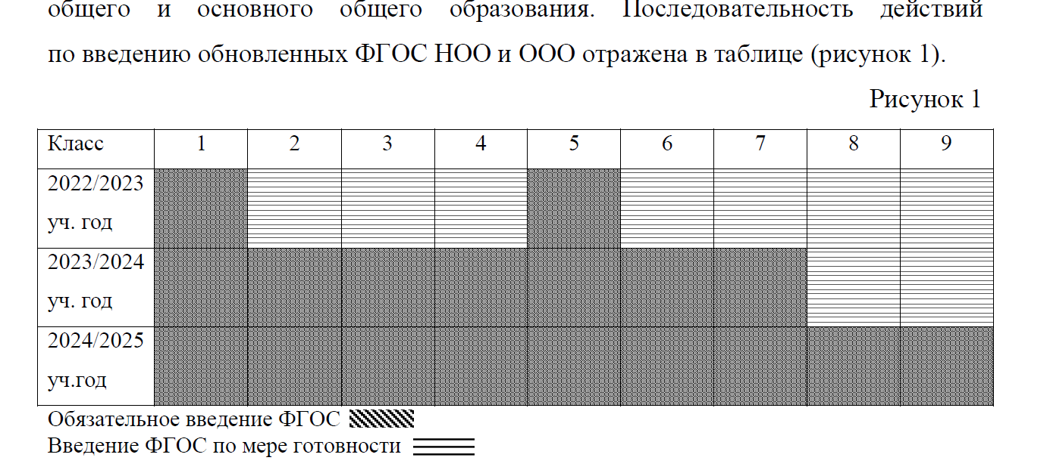
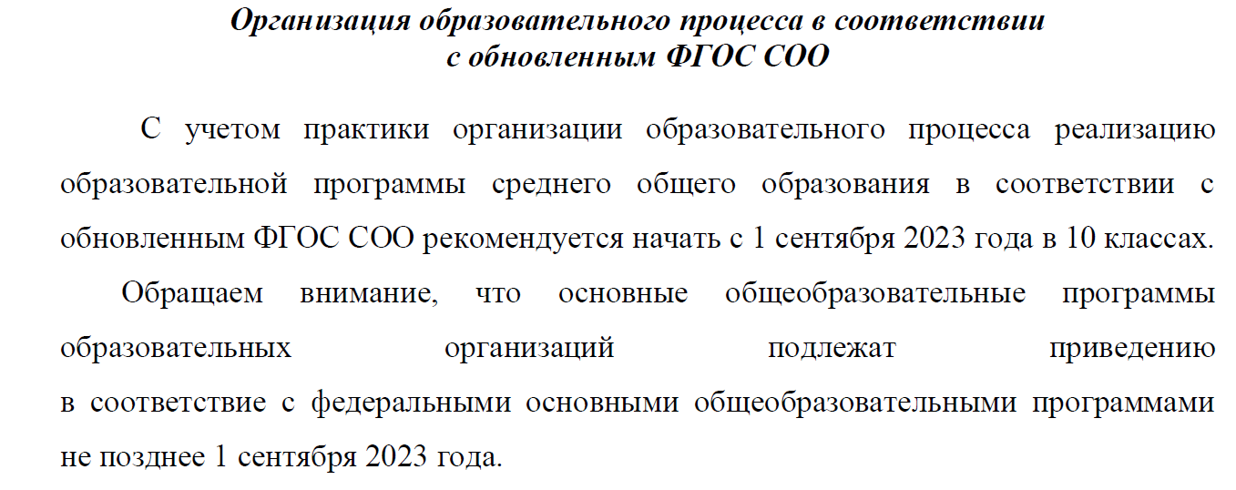
МОДЕЛЬ ВВЕДЕНИЯ ОБНОВЛЕННЫХ ФГОС
ВВЕДЕНИЕ ФГОС НАЧАЛЬНОГО ОБЩЕГО, ОСНОВНОГО ОБЩЕГО и СРЕДНЕГО ОБЩЕГО ОБРАЗОВАНИЯ
Письмо Минпросвещения от 15.02.2022 года № АЗ-113/03 «О направлении методических рекомендаций» (подписано Зыряновой А.В.)
ВВЕДЕНИЕ ФГОС СРЕДНЕГО ОБЩЕГО ОБРАЗОВАНИЯ
Письмо Минпросвещения от 17 ноября 2022 г. N 03-1889 "О направлении информации" (подписано Костенко М.А.)
ВАЖНО! 11 КЛАСС: УЧЕБНЫЙ ПЛАН НЕ МЕНЯЕТСЯ В 2023-2024 УЧЕБНОМ ГОДУ
(содержание учебных предметов и планируемые результаты приводятся в соответствие ФОП СОО)

Slide 6
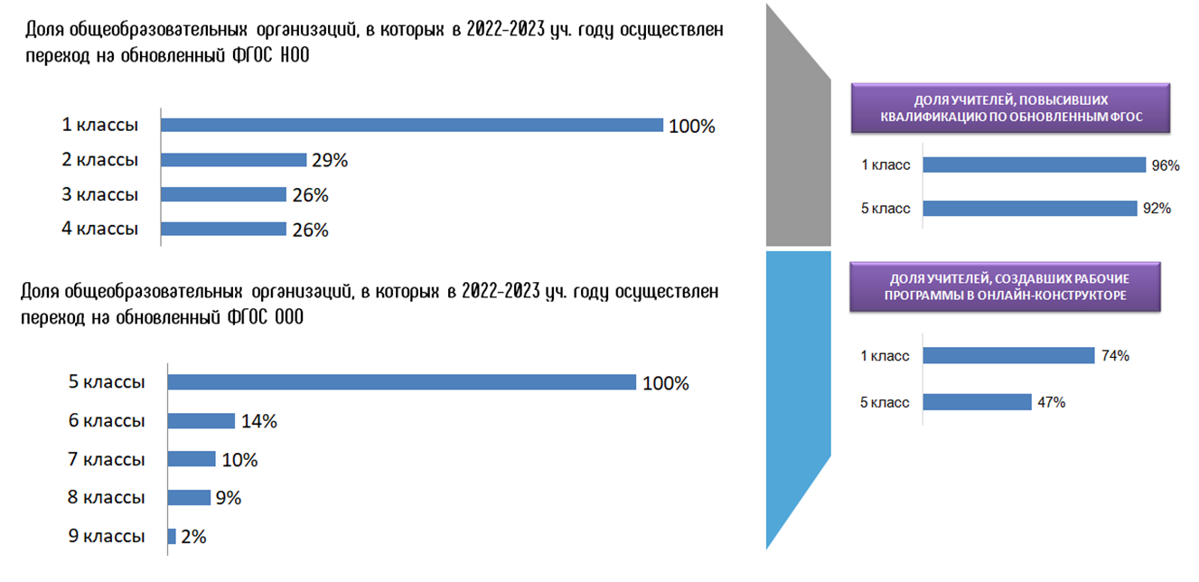
МОНИТОРИНГ РЕАЛИЗАЦИИ ОБНОВЛЕННЫХ ФГОС
НАЧАЛЬНОГО ОБЩЕГО И ОСНОВНОГО ОБЩЕГО ОБРАЗОВАНИЯ
Более 3,5 тыс. учителей 10 классов

Slide 7
Основные изменения в содержательном разделе ФГОС СОО
Учебные предметы
1. Русский язык (Б)
2. Литература (Б, У)
Родной язык и (или) государственный язык республики Российской Федерации
Родная литература
Второй иностранный язык
3. Иностранный язык (Б, У)
4. Математика (Б, У)
5. Информатика (Б, У)
Учебные предметы
6. История (Б, У)
7. Обществознание (Б, У)
8. География (Б, У)
9. +Физика (Б, У)
10. +Химия (Б, У)
11. +Биология (Б, У)
12. Физическая культура
13. Основы безопасности жизнедеятельности
- ПРАВО
- РОССИЯ В МИРЕ
- ЭКОНОМИКА
- АСТРОНОМИЯ
- ЕСТЕСТВОЗНАНИЕ
- ЭКОЛОГИЯ
ЗАЯВЛЕНИЕ
обучающихся, родителей
несовершеннолетних
обучающихся
Возможность обеспечения обучающихся электронными учебниками, по предметам, не входящим в список экзаменов ГИА
РЕАЛИЗАЦИЯ ФОП СОО – С 1 СЕНТЯБРЯ 2023 г. 10 класс
В интересах обучающихся и их родителей (законных представителей) в учебный план может быть включено изучение 3 и более учебных предметов на углубленном уровне. При этом образовательная организация самостоятельно распределяет количество часов, отводимых на изучение учебных предметов.
4

Slide 8
МОДЕЛЬ ВВЕДЕНИЯ ОБНОВЛЕННЫХ ФООП
Федеральный закон от 24 сентября 2022 г. № 371-ФЗ “О внесении изменений в Федеральный закон «Об образовании в Российской Федерации» и статью 1 Федерального закона «Об обязательных требованиях в Российской Федерации» (Принят Государственной Думой 14 сентября 2022 года,
Одобрен Советом Федерации 21 сентября 2022 года)
Приказ Министерства просвещения Российской Федерации от 16.11.2022 № 992 "Об утверждении федеральной образовательной программы начального общего образования" (Зарегистрирован 22.12.2022 № 71762).
Приказ Министерства просвещения Российской Федерации от 16.11.2022 № 993 "Об утверждении федеральной образовательной программы основного общего образования" (Зарегистрирован 22.12.2022 № 71764).
Приказ Министерства просвещения Российской Федерации от 23.11.2022 № 1014 "Об утверждении федеральной образовательной программы среднего общего образования" (Зарегистрирован 22.12.2022 № 71763)
Письмо Департамента государственной политики и управления в сфере общего образования от 03.03.2023 № 03-327 «О направлении информации» (подписано Костенко М.А.)
Критерии готовности образовательной организации к введению к введению федеральных основных общеобразовательных программ
ВВЕДЕНИЕ ФОП НАЧАЛЬНОГО ОБЩЕГО, ОСНОВНОГО ОБЩЕГО и СРЕДНЕГО ОБЩЕГО ОБРАЗОВАНИЯ
Класс | 1 | 2 | 3 | 4 | 5 | 6 | 7 | 8 | 9 | 10 | 11
2023/24 уч. год
Обязательное введение ФООП
ВАЖНО! 11 КЛАСС: УЧЕБНЫЙ ПЛАН НЕ МЕНЯЕТСЯ В 2023-2024 УЧЕБНОМ ГОДУ
(содержание учебных предметов и планируемые результаты приводятся в соответствие ФОП СОО)
Согласно части 6 статьи 12 Федерального закона № 273-ФЗ образовательные организации разрабатывают ООП в соответствии с ФГОС и соответствующими ФООП.
При этом содержание и планируемые результаты разработанных образовательными организациями ООП должны быть не ниже соответствующих содержания и планируемых результатов ФООП.

Slide 9
АПРОБАЦИЯ ПРИМЕРНЫХ РАБОЧИХ ПРОГРАММ «МЯГКОЕ» ВНЕДРЕНИЕ
ФГОС и ФООП: МЕТОДИЧЕСКОЕ СОПРОВОЖДЕНИЕ
2021/22 учебный год
2022/23 учебный год
КОЛ-ВО РАБОЧИХ ПРОГРАММ
38 РП НОО, ООО
14 РП СОО (УГЛ.УРОВЕНЬ)
СРОКИ АПРОБАЦИИ
15 СЕНТЯБРЯ 2021 г. –
30 АПРЕЛЯ 2022 г.
22 ФЕВРАЛЯ 2023 г. –
31 МАЯ 2023 г.
КОЛ-ВО ЗАЯВОК НА УЧАСТИЕ В АПРОБАЦИИ
93 036
9 680
КОЛ-ВО УЧИТЕЛЕЙ- УЧАСТНИКОВ АПРОБАЦИИ
64 657
из 85 СУБЪЕКТОВ РФ
9 680
из 77 СУБЪЕКТОВ РФ
1028
из 29 муниципальных образований

Slide 10
О СТРУКТУРЕ И СОДЕРЖАНИИ ФООП № ФЗ-273 «Об образовании в Российской Федерации»*

Slide 11
ФЕДЕРАЛЬНЫЕ УЧЕБНЫЕ ПЛАНЫ
В ФОП НОО представлены пять вариантов федерального учебного плана с учетом режима работы школы, языка обучения, возможности изучения родного языка/родной литературы.
В ФООП ООО представлены шесть вариантов федерального учебного плана. Предлагаются варианты для 5-ти и 6-ти дневной учебной недели, с учетом изучения второго иностранного языка, родного языка/родной литературы.
ФООП СОО включает 19 вариантов федерального учебного плана. Для каждого из профилей обучения предлагается от двух до семи вариантов учебного плана с учетом соблюдения требований ФГОС среднего общего образования: включение не менее 13 учебных предметов («Русский язык», «Литература», «Иностранный язык», «Математика», «Информатика», «История», «Обществознание», «География», «Физика», «Химия», «Биология», «Физическая культура», «Основы безопасности жизнедеятельности») и изучение не менее 2 учебных предметов на углубленном уровне.
11

Slide 12
ФЕДЕРАЛЬНЫЙ УЧЕБНЫЙ ПЛАН (19 вариантов)
технологический профиль (математика (У) и физика (У)
технологический профиль (математика (У) и информатика (У)
естественно-научный профиль (химия (У) и биология (У)
гуманитарный профиль (обществознание (У) и литература (У)
гуманитарный профиль (иностранный язык (У) и литература (У)
гуманитарный профиль (история (У) и литература (У)
гуманитарный профиль (обществознание (У) и история (У)
гуманитарный профиль (иностранный язык (У) и история (У)
гуманитарный профиль (обществознание (У) и иностранный язык (У)
социально-экономический профиль (математика (У) и обществознание (У)
социально-экономический профиль (математика (У), география (У), обществознание (У)
социально-экономический профиль (география (У) и обществознание (У)
универсальный профиль (2 учебных предмета (У) определяет ОО)
технологический профиль с изучением родного языка/родной литературы (математика (У) и физика (У))
технологический профиль с изучением родного языка/родной литературы(математика (У) и информатика (У)
естественно-научный профиль с изучением родного языка/родной литературы (химия (У) и биология (У)
социально-экономический профиль с изучением родного языка/родной литературы (математика (У) и обществознание (У)
гуманитарный профиль с изучением родного языка/родной литературы (обществознание (У) и литература (У)
универсальный профиль с изучением родного языка/родной литературы (2 учебных предмета (У) определяет ОО)

Slide 13
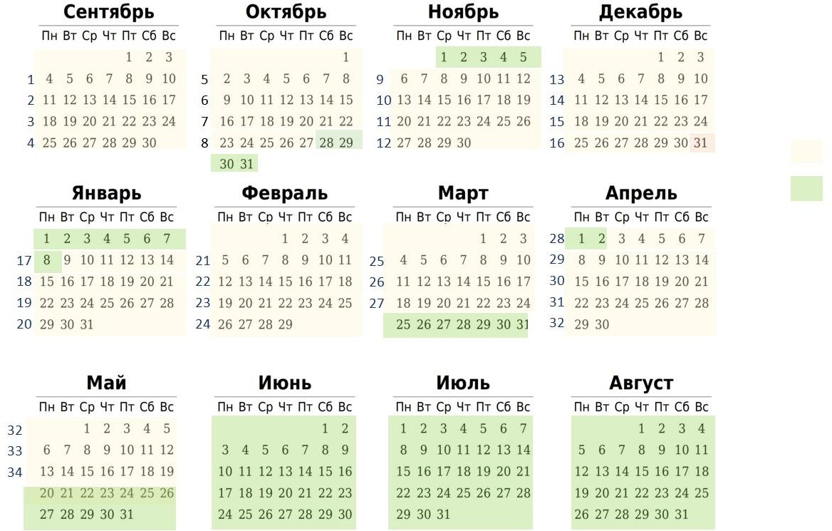
ФОП НОО, ООО, СОО: ОРГАНИЗАЦИОННЫЙ РАЗДЕЛ
ФЕДЕРАЛЬНЫЙ КАЛЕНДАРНЫЙ УЧЕБНЫЙ ГРАФИК
УЧЕБНЫЕ НЕДЕЛИ КАНИКУЛЫ
ч. 6⁴ ст.12
Образовательные организации вправе непосредственно применять при реализации соответствующих основных общеобразовательных программ федеральные основные общеобразовательные программы, а также предусмотреть применение федерального учебного плана, федерального календарного учебного графика, федеральных рабочих программ учебных предметов, курсов, дисциплин (модулей). В этом случае соответствующая учебно-методическая документация не разрабатывается.
На основании статьи 2 Федерального закона № 273-ФЗ разработка календарного учебного графика относится к компетенции конкретной образовательной организации

Slide 14
Научно-методическое сопровождение
Академия Минпросвещения России: курсовая подготовка учителей и руководителей ОО;
ФГБНУ «Институт стратегии развития образования РАО», портал «Единое содержание общего образования» (https://edsoo.ru): программы, семинары, методические рекомендации, апробация рабочих программ (https://edsoo.ru/Ekspertnaya_aprobaciya_P.htm);
ГАУ ДПО «Амурский областной институт развития образования»: информирование (http://amur-iro.ru/ffgos/obnovlyonnye-standarty), реализация КПК, мониторинг, консультирование, проведение мероприятий (марафон - https://forms.yandex.ru/u/63e45415c417f317b8faa5ca/), «горячая линия» (https://forms.yandex.ru/u/63f5a5eed046882e5677567e/).

Slide 15
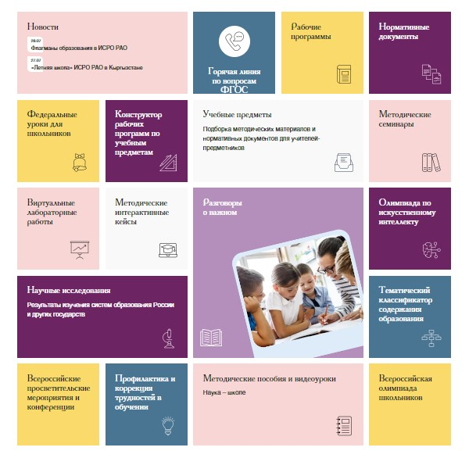
ПОРТАЛ «ЕДИНОЕ СОДЕРЖАНИЕ ОБЩЕГО ОБРАЗОВАНИЯ»
https://edsoo.ru/

Slide 18
О ВВЕДЕНИИ ФГОС и ФООП
В 2023/24 УЧЕБНОМ ГОДУ
Реализация плана перехода на обновленные ФГОС
Основные общеобразовательные программы подлежат приведению в соответствие с ФООП не позднее 1 сентября 2023 года
Образовательные организации разрабатывают
ООП в соответствии с ФГОС и соответствующими ФООП
Содержание и планируемые результаты
разработанных образовательными организациями ООП должны быть не ниже соответствующих содержания и планируемых результатов ФООП
6

